Slide 1
A Verdadeira Propriedade
E.S.E – Cap. XVI itens 9 e 10

Slide 2
“ O homem só possui em plena propriedade, aquilo que lhe é dado levar deste mundo.”

Slide 3
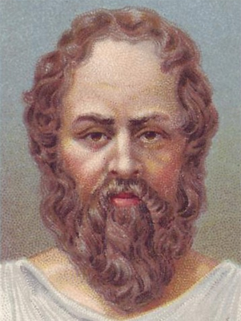
Dizia Sócrates:
"Todo homem que ama a riqueza não ama a si mesmo, nem ao que é seu; ama a uma coisa que lhe é ainda mais estranha do que o que lhe pertence."

Slide 4
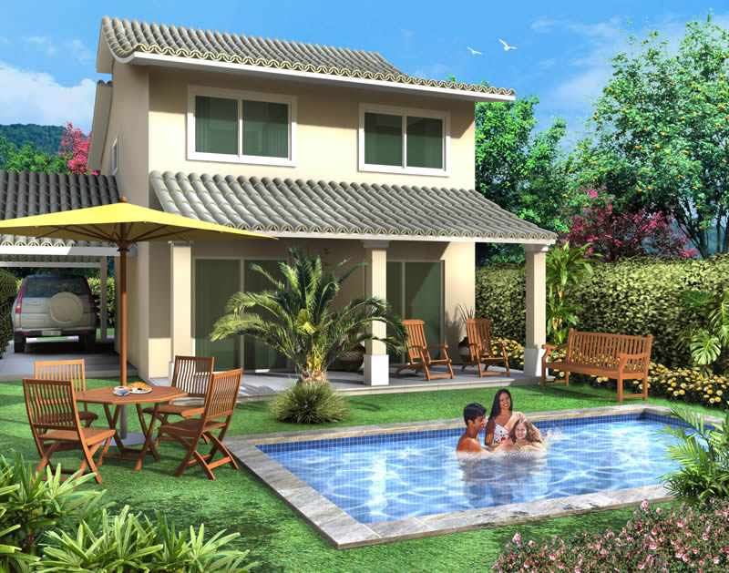
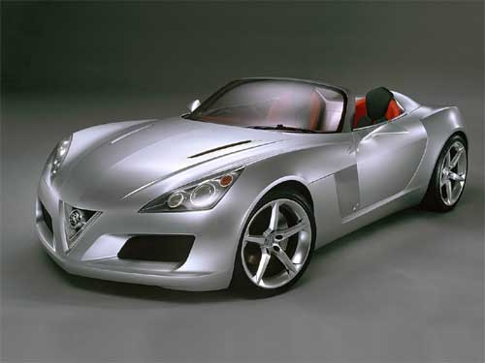
Afinal, o que na realidade nos pertence?

Slide 5
"Do que o homem encontra ao chegar e deixa ao partir goza ele enquanto aqui permanece. Forçado, porém, que é a abandonar tudo isso, não tem das suas riquezas a posse real, mas, simplesmente, o usufruto.

Slide 6
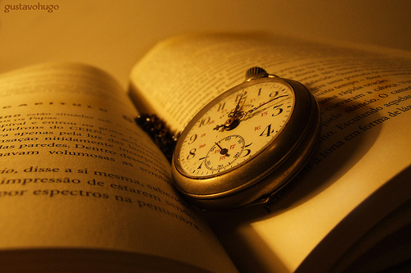
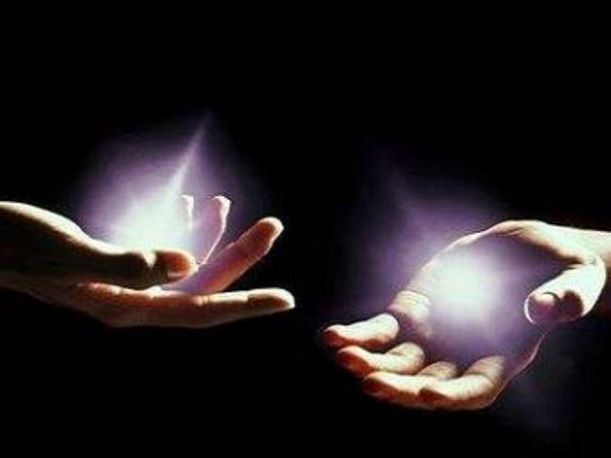
Que é então o que ele possui?

Slide 7
Nada do que é de uso do corpo; tudo que é de uso da alma:
A inteligência,
Os conhecimentos,
As qualidades morais.

Slide 8
Isso o que ele traz e leva consigo, o que ninguém lhe pode arrebatar, o que lhe será de muito mais utilidade no outro mundo do que neste. Depende dele ser mais rico ao partir do que ao chegar, visto como, do que tiver adquirido em bem, resultará a sua posição futura."

Slide 9
Um Espírito Protetor, observando a ânsia de posse das criaturas assinalou
"Quando considero a brevidade da Vida, dolorosamente me impressiona a incessante preocupação de que é para vós objeto o bem-estar material, ao passo que tão pouca importância dais ao vosso aperfeiçoamento moral, a que quase nenhum tempo consagrais e que, no entanto, é o que importa para a Eternidade.

Slide 10
Insensatos! Credes, então, realmente, que vos serão levados em conta os cuidados e os esforços que despendeis movidos pelo egoísmo, pela cupidez ou pelo orgulho, enquanto negligenciais do vosso futuro?

Slide 11
Seria essa a finalidade da existência que Deus vos outorgou?

Slide 12
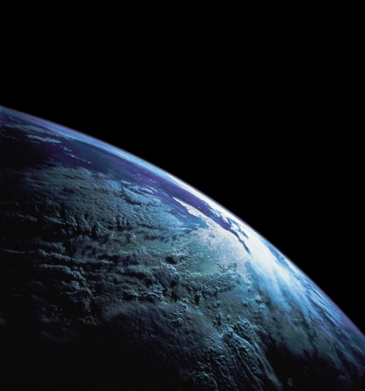
A vida na Terra é eminentemente transitória.
Por longa que pareça determinada existência, seu término é uma certeza.

Slide 13
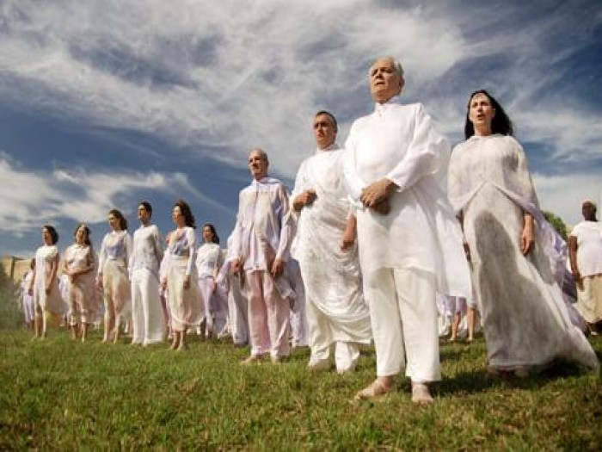
A experiência terrena é como um estágio de aprendizado.
A morada natural dos Espíritos é no plano espiritual.

Slide 14
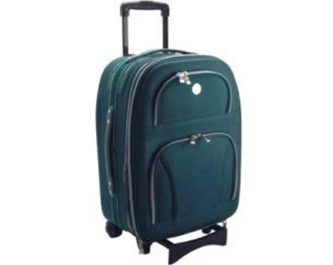
Quando alguém vai a um país distante, cuida de levar na bagagem objetos que lá sejam úteis.
De nada adianta gastar tempo e esforço para amealhar coisas que não poderão atravessar a fronteira.

Slide 15
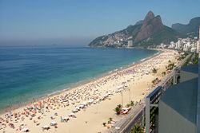
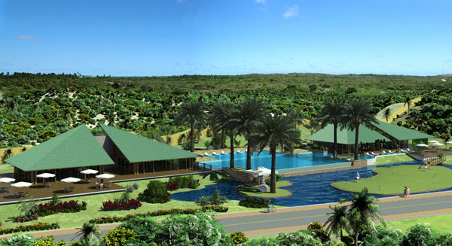
Sem dúvida é necessário cuidar dos interesses terrenos.
Não há problema algum no desfrute dos bens materiais e muito menos no trabalho que propicia o seu alcance.

Slide 16
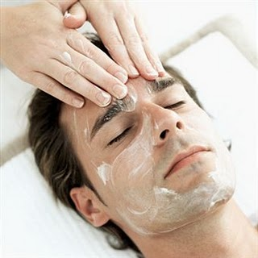
O erro reside em centrar nas coisas mundanas toda atenção, em detrimento dos próprios interesses eternos.
Fortuna, beleza, poder, nada disso atravessa os portais da eternidade.

Slide 17
É insano comprometer a própria dignidade espiritual com conquistas transitórias.
Sempre chegará o momento de resgatar os equívocos cometidos e de reparar os estragos causados na vida do semelhante.

Slide 18
Ocorre que também os gestos nobres integram o patrimônio do Espírito em sua jornada de retorno ao lar.
Eles são o único tesouro que pode ser levado na viagem de regresso ao verdadeiro lar.

Slide 19
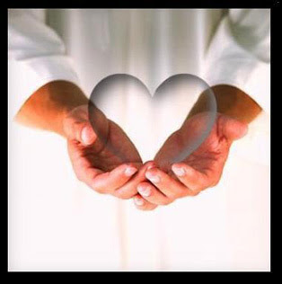
“Porque onde estiver o vosso tesouro, aí estará também o vosso coração.”

